Slide 1
СКУЛЬПТУРА МАГАДАНА
Муниципальное бюджетное общеобразовательное учреждение
«Средняя общеобразовательная школа № 20» г.Магадана
ЗАОЧНАЯ ЭКСКУРСИЯ (5-6 класс)
Тарануха Т.В.,
Учитель математики,
Классный руководитель 6б класса
2014 г.

Slide 2


3
6
4
5
7
8
2
1

Slide 3
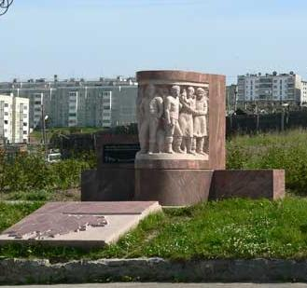
Памятник пионерам освоения Колымы и Чукотки
1

Slide 4
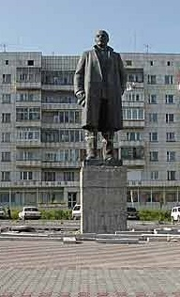
Памятник Владимиру Ильичу Ленину
2

Slide 5
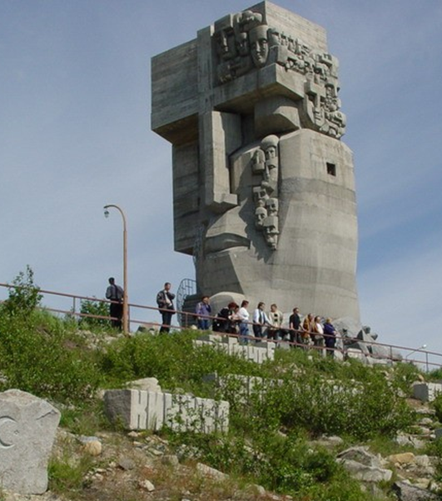
Маска «Скорби»
3

Slide 6
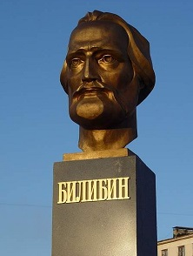
Памятник Ю.А. Билибину
4

